Slide 1
Angelmanův syndrom
MUDr. Klára Drábová, Ph.D.

Slide 2
Angelmanův syndrom – anamnéza
Matka roč. 1986, dělnice, zdravá
Otec roč. 1988, dělník, zdráv
Společně snaha o koncepci asi 2 roky, poté konzultace v centru asistované reprodukce a IVF - první embryo-transfer úspěšný
Proband z 1.gravidity, po transferu měla matka hyperstimulační syndrom, 14 dní byla na JIP, měla otok plic, výpotek s nutností odsávání, těhotenské screeningy v normě, v 30.t.g. opět hospitalizovaná pro zkrácený čípek, předčasný porod, 34.t.g. SZ, 2180g/44cm, nekříšen, AS 9-9-10, 2 týdny v inkubátoru pro nezralost (neudržel tělesnou teplotu, hůře sál – nechtěl se přisát k prsu při dostatečné laktaci matky), FT 2 dny pro ikterus

Slide 3
Angelmanův syndrom - anamnéza
V dalším průběhu prospívá, cvičí Vojtovu metodu pro retardaci vertikalizace.
Sledován na ortopedii pro pes abduktovalgus vpravo, dop. intenzivní rehabilitace.
Sledován na neurologii, kde dg. spastická paraparetická forma DMO, mikrocefalie, stigmatizace, MRI mozku s fyziologickým nálezem.
Ve 3 letech věku přijat na ARO pro krátkou poruchu vědomí – dle EEG první epiparoxysmus.

Slide 4
Angelmanův syndrom - anamnéza
Epileptické záchvaty se opakovaly, hospitalizován status epilepticus.
Od 09/2019 bez záchvatu, stav stabilizován.
PMV – od 5. měsíců věku se začal otáčet, v 18 měsících věku sedí sám, samostatná chůze od 3,5 roku, vtáčí špičky, pedes plani, chůze nejistá, kolébavá, později ataktická.
V 5 letech ataktická samostatná chůze, ruce široce roztažené od těla, nemluví, vydává zvuky, usmívá se, výrazně sliní, má pleny.

Slide 5
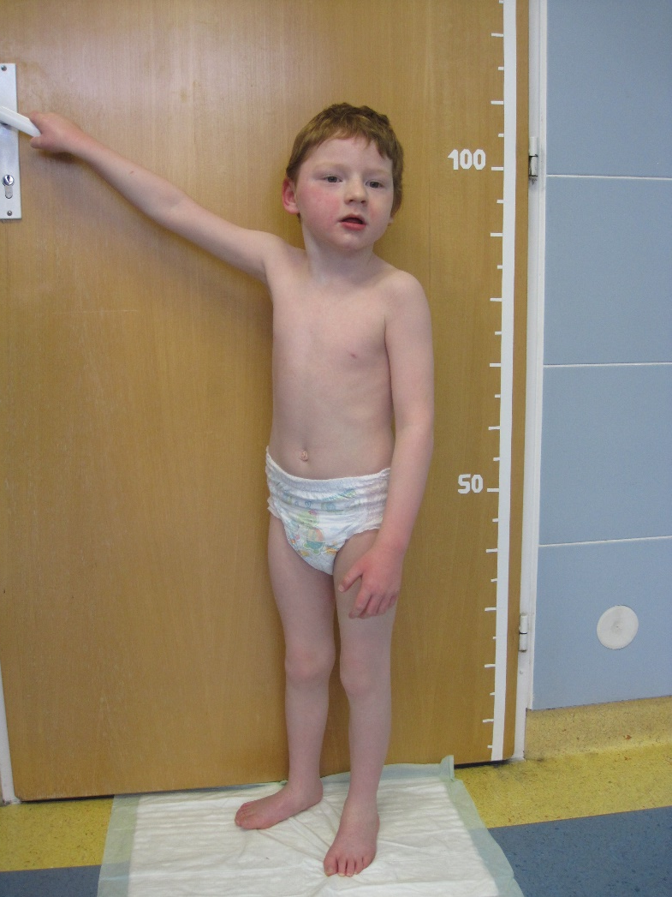
Angelmanův syndrom – popis probanda
výška 105cm (pod 3.percentilem),
hmotnost 16kg (pod 3.percentilem),
Obvod hlavy 47cm (výrazně pod 3.percentilem),
hlava brachycephalická, ploché záhlaví, nižší vlasová hranice v okcipitální oblasti, vlasy zrzavé, obličej - užší oční štěrbiny, epicanty, výraznější nos, úzký horní ret, gotické patro, chrup nemá po extrakci, hrudník zevně bez nápadností, břicho měkké bez organomegálie, genitál chlapecký prepubertální, končetiny symetrické, spastické DKK, genua valga, pedes plani nohy, HKK - krátké prsty, příčná rýha vpravo, velmi živé dítě

Slide 6
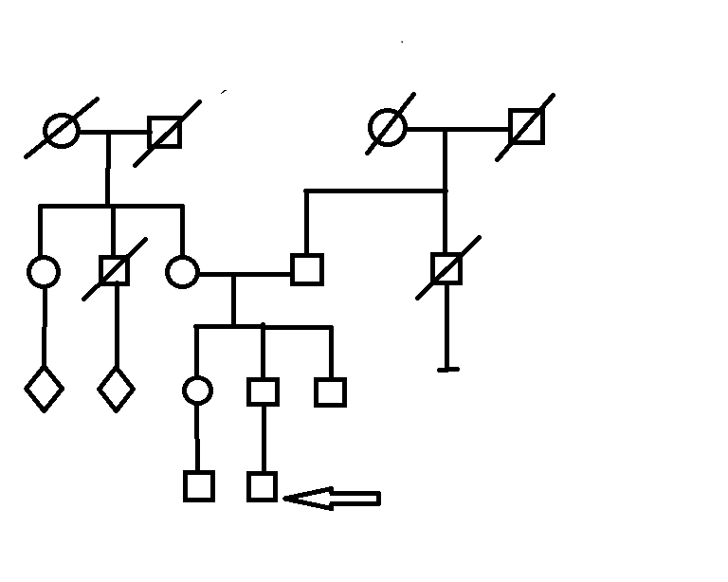
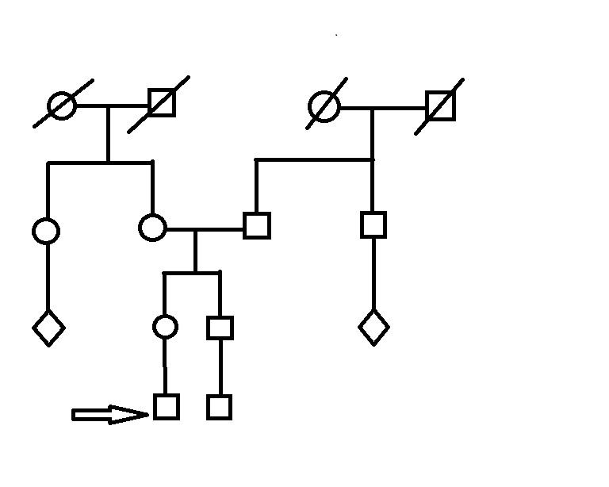
Angelmanův syndrom - genealogie
Rodokmen matky
Rodokmen otce
56 –plic.embolie
87 – ca prsu
55 – ca plic
75 - CMP
věkem
65 ca kostí
suicidium
suicidium
Zdraví
Zdraví

Slide 7
Angelmanův syndrom – genetická vyšetření
karyotyp: 46, XY normální mužský
Array-CGH:
nalezena mikrodelece v oblasti 15q11.2-q13.1 o velikosti přibližně 5,74 Mb.
Mikrodelece oblasti 15q11.2-q13.1 je popisována jako kauzální příčina Angelmanova a Prader-Williho syndromu.
Výsledek byl ověřen metodou MLPA.
Ani u jednoho z rodičů tato změna nebyla nalezena.

Slide 8
Angelmanův syndrom – genetická podstata
Angelmanův syndrom (AS, Happy puppet syndrome) je mikrodeleční syndrom, způsobený nejčastěji delecí v úseku 15q11–13 na maternálním chromosomu (tzn. určitého úseku na dlouhém raménku 15. chromosomu) nebo uniparetální dizomií otcovského 15. chromosomu.
Incidence toho syndromu činí cca 1/16 000.
Prader–Williho syndrom (PWS) je mikrodeleční syndrom 15q11-13 na paternálním chromosomu nebo je způsoben uniparentální dizomií mateřského 15. chromosomu.

Slide 9
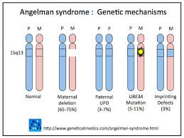
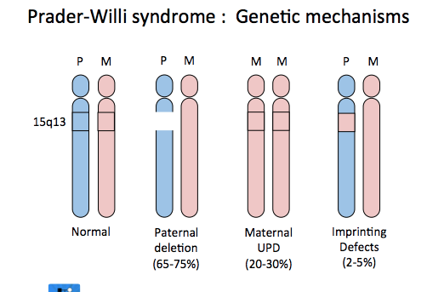
Angelmanův / Prader-Williho syndrom

Slide 10
Angelmanův syndrom - fenotyp
u všech postižených:
  málo rozvinutá řeč – pouze minimum slov, spíše neverbální projev
  těžká mentální retardace
  motorické problémy – ataktické pohyby, strnulá chůze (připomínající pohyby loutky)
  bezdůvodné záchvaty smíchu
asi u 80 % postižených se vyskytuje:
  porucha pozornosti
  hypotonie
  mikrocefálie
  abnormální EEG
u 20–80 % se může objevit i :
  šilhání
  poruchy polykacího reflexu
  hypopigmentace
  oploštělé záhlaví
  hyperaktivita
  epileptické záchvaty

Slide 11
Prader-Williho syndrom - fenotyp
Novorozenci a kojenci
výrazně snížený svalový tonus (hypotonie)
kraniofaciální dysmorfie – oční štěrbiny ve tvaru mandlí, zúžená hlava v oblasti spánků, tenký horní ret
neprospívání – částečně díky chabému sacímu reflexu
strabismus
únava, apatie, špatná reakce na stimulaci, slabý pláč
Batolata a předškoláci
nezvladatelná touha po jídle s následnou obezitou - příčinou je vysoká hladina ghrelinu (orexigení účinky)
hypogonadotropní hypogonadismus – nedostatečná produkce GnRH hypothalamem je příčinou snížené produkce pohlavních hormonů a snížené plodnosti, sekundární pohlavní znaky jsou málo vyvinuté
malý vzrůst (kolem 150 cm), méně svaloviny, krátké ruce a nohy, skolióza
problémy s učením
opožděný motorický vývoj
opožděný vývoj řeči a špatná artikulace
poruchy chování – tvrdohlavost a záchvaty vzteku, obvykle v souvislosti s jídlem
porucha spánkového cyklu

Slide 12
Angelmanův syndrom – závěr:
Prezentovaná kazuistika ukazuje charakteristický fenotyp Angelmanova syndromu.
Pacient je multioborově sledován.
Rodina byla předána do péče Centra provázení.

